Slide 1


ITIS257 Modelos de Desarrollo WEB
07 de Febrero del 2023
Facilitador: PhD Alfredo García Suárez

Slide 2

Bienvenida
Facilitador: PhD Alfredo García Suárez

Slide 3

“Los datos se están convirtiendo en la nueva materia prima de los negocios.”
–Craig Mundie
“La interfaz de usuario es como un chiste: si tienes que explicarla, entonces no es tan buena.”
–Martín LeBlanc
Facilitador: PhD Alfredo García Suárez

Slide 4
Clase Anterior
07
-Repaso
Facilitador: PhD Alfredo García Suárez

Slide 5

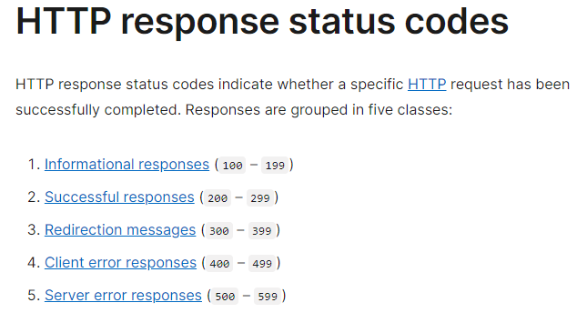
Response Codes HTTP
Facilitador: PhD Alfredo García Suárez

Slide 6
Response Codes HTTP
Url: https://developer.mozilla.org/en-US/docs/Web/HTTP/Status
Facilitador: PhD Alfredo García Suárez

Slide 7
BACKEND
08
- Routers
- Api
Facilitador: PhD Alfredo García Suárez

Slide 8
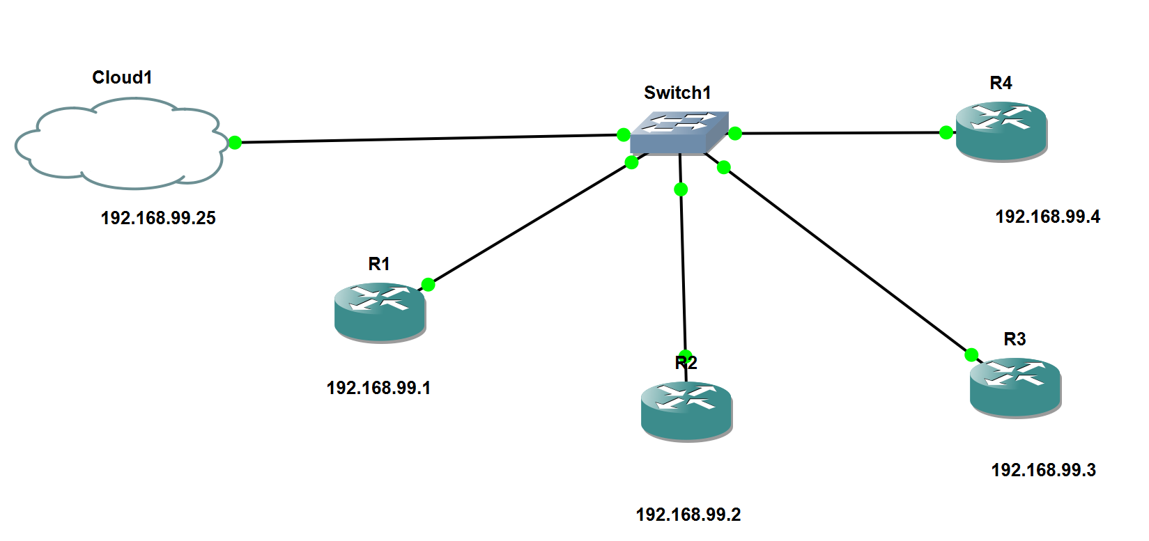
Routers
MAIN
ROUTERS
Facilitador: PhD Alfredo García Suárez

Slide 9

FastAPI
Es hora de programar…
Facilitador: PhD Alfredo García Suárez

Slide 10
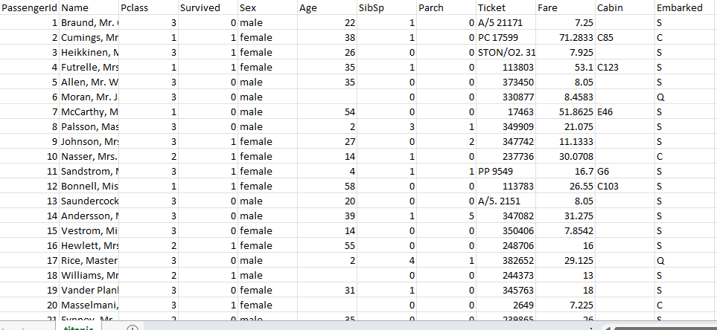
Actividad 2
Es hora de programar…
Facilitador: PhD Alfredo García Suárez

Slide 11
Actividad 4 (Routers)
1. Crear un nuevo repositorio nuevo con el nombre: Routers
2. Agregar un archivo: Main.py
3. Crea 10 routers para tu API
4. Obtén la documentación de tu API y agregala a tu repositorio
5. Enviar el el link del repositorio a: alfredo.garcias@alumno.buap.mx para “Evaluación”
Facilitador: PhD Alfredo García Suárez

Slide 12

Fin de la Sesión
Preguntas?
Alfredo.garcias@alumno.buap.mx
Contacto:2224237171
Facilitador: PhD Alfredo García Suárez

